Slide 1


GUÍA 5y6 – Destilación
Problema 1
1° Cuatrimestre – 2026

Slide 2
Enunciado
Se desea diseñar una columna de destilación para separar dos productos A y B con volatilidad relativa 4.
Se deben obtener 100 kmol/h de destilado con una concentración molar de 0,95 a partir de una corriente líquida saturada con 35% molar de A.
Para ello se adquirirá un reboiler parcial adecuado y se dispone de un condensador total que puede eliminar 120.000 kcal/h (λ = 400 kcal/kmol), y permite retornar a la torre una corriente de reflujo saturada.
Si la concentración de producto de fondo no debe superar el 5% molar de A, calcular el número de etapas requerido y la ubicación del plato de alimentación, y el agua de enfriamiento requerida.
Si se reemplaza el reboiler por vapor vivo saturado, con la torre ya construida, manteniendo constantes las condiciones de entrada de la alimentación, de salida del destilado y el reflujo operativo, ¿cuál es la concentración del producto de fondo?

Slide 3
Datos
Columna de Destilación: Separa A y B con α = 4
D = 100 kmol/h
X_{D}^{A}= 0,95
F líquido saturado
X_{F}^{A} = 0,35
Reboiler Parcial
Condensador Total → Q = 120 000 kcal/h
λ = 400 kcal / kmol

Slide 4
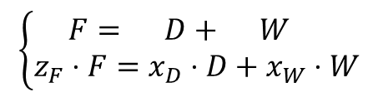
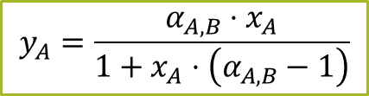
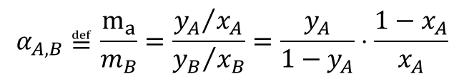
Resolución ítem a
Calcular N° etapas, plato de alimentación, y agua de enfriamiento requerida para X_{W}^{A} < 5%.
Lo primero que vamos a analizar es el dato de volatilidad relativa:
$$α_{A,B}≝\frac{m_{a}}{m_{B}}=\frac{{y_{A}}/{x_{A}}}{{y_{B}}/{x_{B}}}=\frac{y_{A}}{1−y_{A}}⋅\frac{1−x_{A}}{x_{A}}$$
$$y_{A}=\frac{α_{A,B}⋅x_{A}}{1+x_{A}⋅\left(α_{A,B}−1\right)}$$
Ahora que tenemos el equilibrio, planteamos el BMG y BMP:
$$\left\{\begin{aligned}& F= D+ W \\ &z_{F}⋅F=x_{D}⋅D+x_{W}⋅W\end{aligned}\right.$$
$$W=D⋅\left(\frac{z_{F}−x_{D}}{x_{W}−z_{F}}\right)=100\frac{kmol}{h}⋅\left(\frac{0,35−0,95}{0,05−0,35}\right)=200 kmol/h$$
$$F=D+W=100 kmol/h+ 200 kmol/h=300 kmol/h$$

Slide 5
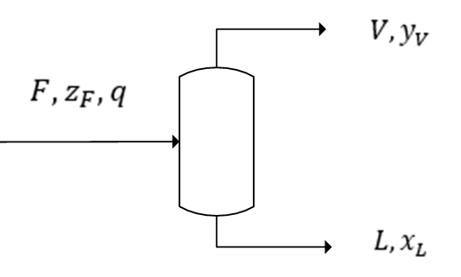

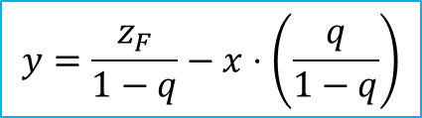

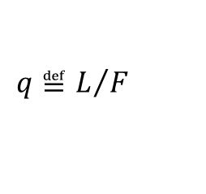
Resolución ítem a
Calcular N° etapas, plato de alimentación, y agua de enfriamiento requerida para X_{W}^{A} < 5%.
Ahora vamos a analizar la condición de alimentación (recta q):
$$q≝L/F$$
Líquido saturado → q = 1
Vapor saturado → q = 0
Líquido sub-enfriado → q > 1
Vapor sobrecalentado → q < 0
Al ingresar a la columna, se produce un Flash Isotérmico:
$$z_{F}⋅F=x_{L}⋅L+y_{V}⋅V$$
$$z_{F}=x_{L}⋅q+y_{V}⋅\left(1−q\right)$$
$$y=\frac{z_{F}}{1−q}−x⋅\left(\frac{q}{1−q}\right)$$
Vamos a utilizar esta ecuación para ubicar el punto óptimo para la alimentación.

Slide 6
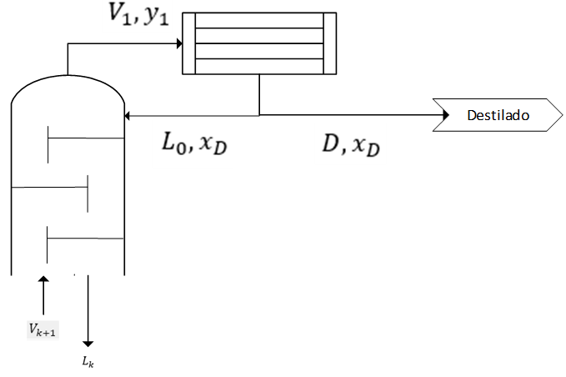
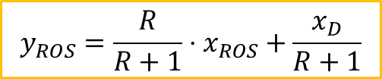

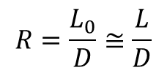
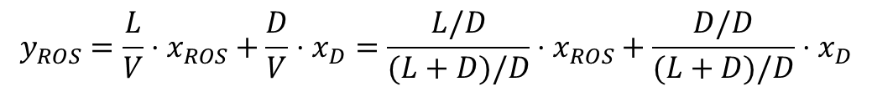
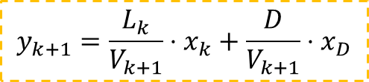
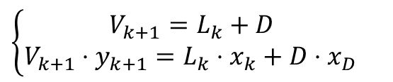
Resolución ítem a
Calcular N° etapas, plato de alimentación, y agua de enfriamiento requerida para X_{W}^{A} < 5%.
Analizaremos ahora la parte superior de la columna (zona de rectificación o enriquecimiento):
$$\left\{\begin{aligned}V_{k+1}=L_{k}+D \\ V_{k+1}⋅y_{k+1}=L_{k}⋅x_{k}+D{⋅x}_{D} \end{aligned}\right.$$
$$y_{k+1}=\frac{L_{k}}{V_{k+1}}⋅x_{k}+\frac{D}{V_{k+1}}⋅x_{D}$$
Vamos a tomar algunas suposiciones para este tipo de operaciones de transferencia de masa:
Entalpías de vaporización de las mezclas, similares para todo el rango de composiciones
Transferencia equimolar: plato a plato se evapora lo mismo que condensa
Nos permite considerar los caudales L_{i} y V_{i} constantes en cada zona de la torre
$$R=\frac{L_{0}}{D}≅\frac{L}{D}$$
$$y_{ROS}=\frac{L}{V}⋅x_{ROS}+\frac{D}{V}⋅x_{D}=\frac{L/D}{(L+D)/D}⋅x_{ROS}+\frac{D/D}{(L+D)/D}⋅x_{D}$$
Definimos el Reflujo Externo:
$$y_{ROS}=\frac{R}{R+1}⋅x_{ROS}+\frac{x_{D}}{R+1}$$
$$Recta de Operación Superior (ROS)$$

Slide 7
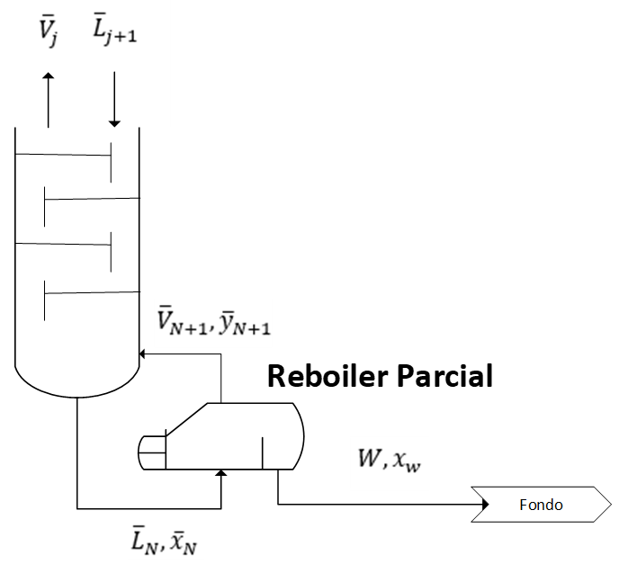
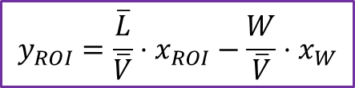
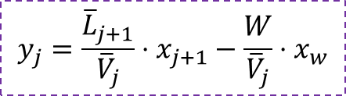
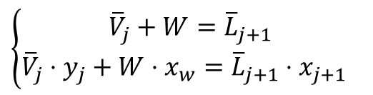

Resolución ítem a
Calcular N° etapas, plato de alimentación, y agua de enfriamiento requerida para X_{W}^{A} < 5%.
La parte inferior de la columna (zona de agotamiento o stripping):
$$\left\{\begin{aligned} {\overline{V}}_{j}+W={\overline{L}}_{j+1} \\ {\overline{V}}_{j}⋅y_{j}+W⋅x_{w}={\overline{L}}_{j+1}⋅x_{j+1} \end{aligned}\right.$$
$$y_{j}=\frac{{\overline{L}}_{j+1}}{{\overline{V}}_{j}}⋅x_{j+1}−\frac{W}{{\overline{V}}_{j}}⋅x_{w}$$
Tomando las mismas consideraciones que hicimos para la ROS:
$$y_{ROI}=\frac{\overline{L}}{\overline{V}}⋅x_{ROI}−\frac{W}{\overline{V}}⋅x_{W}$$
$$Recta de Operación Inferior \left(ROI\right)$$

Slide 8




Resolución ítem a
Calcular N° etapas, plato de alimentación, y agua de enfriamiento requerida para X_{W}^{A} < 5%.
Ahora vamos a intentar graficar las rectas que obtuvimos:
$$y_{ROS}=\frac{R}{R+1}⋅x_{ROS}+\frac{x_{D}}{R+1}$$
$$y=\frac{z_{F}}{1−q}−x⋅\left(\frac{q}{1−q}\right)$$
$$y_{ROI}=\frac{\overline{L}}{\overline{V}}⋅x_{ROI}−\frac{W}{\overline{V}}⋅x_{W}$$
$$y_{A}=\frac{α_{A,B}⋅x_{A}}{1+x_{A}⋅\left(α_{A,B}−1\right)}$$
Y el equilibrio:

Slide 9
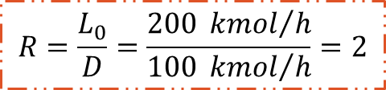
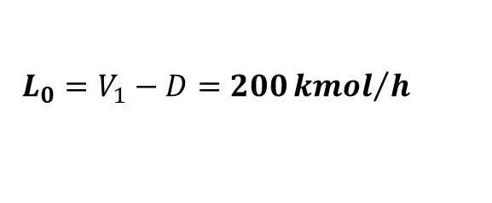
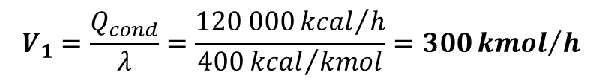

Resolución ítem a
Calcular N° etapas, plato de alimentación, y agua de enfriamiento requerida para X_{W}^{A} < 5%.
Ahora vamos a intentar graficar las rectas que obtuvimos:
$$y_{ROS}=\frac{R}{R+1}⋅x_{ROS}+\frac{x_{D}}{R+1}$$
Utilizaremos el dato del calor del Condensador para obtener los caudales internos de la parte superior de la columna:
$$V_{1}=\frac{Q_{cond}}{λ}=\frac{120 000{kcal}/h}{400{kcal}/{kmol}}=300{kmol}/h$$
Planteamos el Balance de Masa en el Condensador:
$$L_{0}=V_{1}−D=200{kmol}/h$$
Y obtenemos el valor del reflujo:
$$R=\frac{L_{0}}{D}=\frac{200 {kmol}/h}{100 {kmol}/h}=2$$

Slide 10

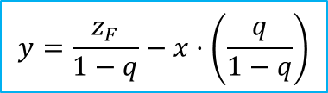

Resolución ítem a
Calcular N° etapas, plato de alimentación, y agua de enfriamiento requerida para X_{W}^{A} < 5%.
Graficamos lo que tenemos hasta ahora:
$$y_{ROS}=\frac{R}{R+1}⋅x_{ROS}+\frac{x_{D}}{R+1}$$
$$y=\frac{z_{F}}{1−q}−x⋅\left(\frac{q}{1−q}\right)$$
$$y_{A}=\frac{α_{A,B}⋅x_{A}}{1+x_{A}⋅\left(α_{A,B}−1\right)}$$

Slide 11
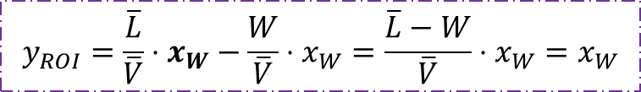
Resolución ítem a
Calcular N° etapas, plato de alimentación, y agua de enfriamiento requerida para X_{W}^{A} < 5%.
Para obtener la ROI gráficamente utilizaremos la intersección entre la ROS y la recta de alimentación como 1° punto.
El 2° punto lo obtendremos utilizando el dato del fondo (X_{W}):
$$y_{ROI}=\frac{\overline{L}}{\overline{V}}⋅x_{W}−\frac{W}{\overline{V}}⋅x_{W}=\frac{\overline{L}−W}{\overline{V}}⋅x_{W}=x_{W}$$

Slide 12
Resolución ítem a
Calcular N° etapas, plato de alimentación, y agua de enfriamiento requerida para X_{W}^{A} < 5%.
Ahora sí, tenemos representada toda la operación y podemos contar etapas:

Slide 13
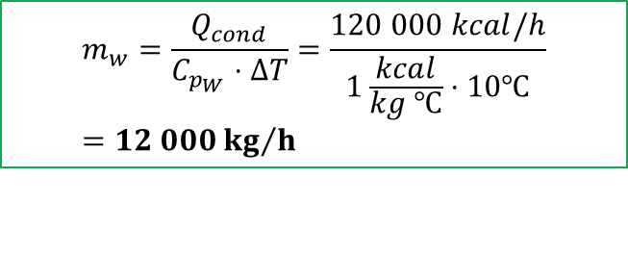





Resolución ítem a
Calcular N° etapas, plato de alimentación, y agua de enfriamiento requerida para X_{W}^{A} < 5%.
Obtuvimos:
$$N° etapas=7$$
OJO! Como el reboiler es parcial, representa una etapa más de equilibrio.
$$N° platos=6$$
$$Plato de alimentación=4$$
Para calcular el agua de enfriamiento:
$$Q_{cond}=m_{w}⋅C_{p_{W}}⋅ΔT$$
Asumiendo un $ΔT$ de 10°C :
$$m_{w}=\frac{Q_{cond}}{C_{p_{W}}⋅ΔT}=\frac{120 000 kcal/h}{1\frac{kcal}{kg ℃}⋅10℃}=12 000{kg}/h$$

Slide 14

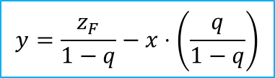
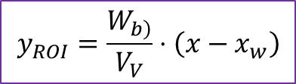

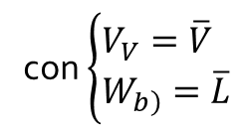
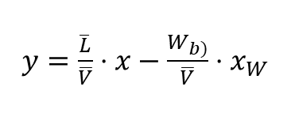

Resolución ítem b
Reemplazando el reboiler por vapor vivo saturado, con la torre ya construida, manteniendo constantes las condiciones de la alimentación, el destilado y el reflujo operativo ¿cuál es la concentración del producto de fondo?
El esquema de la Torre se modifica:
La zona de rectificación y la alimentación se mantienen iguales:
$$y_{ROS}=\frac{R}{R+1}⋅x_{ROS}+\frac{x_{D}}{R+1}$$
$$y=\frac{z_{F}}{1−q}−x⋅\left(\frac{q}{1−q}\right)$$
La zona de agotamiento se modifica:
$$V_{V}+{\overline{L}}_{j+1}={\overline{V}}_{j}+W_{b)}$$
$$V_{V}⋅y_{V}+{\overline{L}}_{j+1}⋅x_{j+1}={\overline{V}}_{j}⋅y_{j}+W_{b)}⋅x_{W}$$
Despejando:
$y=\frac{\overline{L}}{\overline{V}}⋅x−\frac{W_{\left.b\right)}}{\overline{V}}⋅x_{W}$
con $\left\{\begin{aligned}&V_{V}=\overline{V} \\ &W_{\left.b\right)}=\overline{L}\end{aligned}\right.$
$$y_{ROI}=\frac{W_{\left.b\right)}}{V_{V}}⋅\left(x−x_{w}\right)$$

Slide 15




Resolución ítem b
Reemplazando el reboiler por vapor vivo saturado, con la torre ya construida, manteniendo constantes las condiciones de la alimentación, el destilado y el reflujo operativo ¿cuál es la concentración del producto de fondo?
$$y_{ROS}=\frac{R}{R+1}⋅x_{ROS}+\frac{x_{D}}{R+1}$$
$$y=\frac{z_{F}}{1−q}−x⋅\left(\frac{q}{1−q}\right)$$
$$y_{ROI}=\frac{W_{\left.b\right)}}{V_{V}}⋅\left(x−x_{w}\right)$$
Por enunciado, se mantienen constantes x_{D}, z_{F}, F y la torre:
$$BMG: V_{V}+F=D+W_{b)}$$
$$BMP: V_{V}⋅y_{V}+F⋅z_{F}=D⋅x_{D}+W_{b)}⋅x_{W}$$
¿Qué dato adicional tengo?
R
Np

Slide 16



Resolución ítem b
Reemplazando el reboiler por vapor vivo saturado, con la torre ya construida, manteniendo constantes las condiciones de la alimentación, el destilado y el reflujo operativo ¿cuál es la concentración del producto de fondo?
$$y_{ROS}=\frac{R}{R+1}⋅x_{ROS}+\frac{x_{D}}{R+1}$$
$$y=\frac{z_{F}}{1−q}−x⋅\left(\frac{q}{1−q}\right)$$
$$y_{ROI}=\frac{W_{\left.b\right)}}{V_{V}}⋅\left(x−x_{w}\right)$$
$$BMG: V_{V}+F=D+W_{b)}$$
$$BMP: V_{V}⋅y_{V}+F⋅z_{F}=D.x_{D}+W_{b)}⋅x_{W}$$
Suponer x_{W}
Trazar la ROS (que queda igual que en el punto anterior)
Trazar la ROI
Contar etapas. Si obtienen 7-1 (ya no hay reboiler), joya; sino, hay que suponer otro x_{W}, y volver a repetir el ciclo

Slide 17
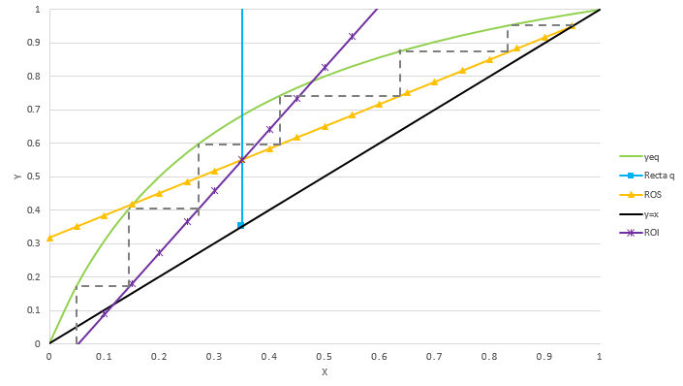
Resolución ítem b
Reemplazando el reboiler por vapor vivo saturado, con la torre ya construida, manteniendo constantes las condiciones de la alimentación, el destilado y el reflujo operativo ¿cuál es la concentración del producto de fondo?

Slide 18
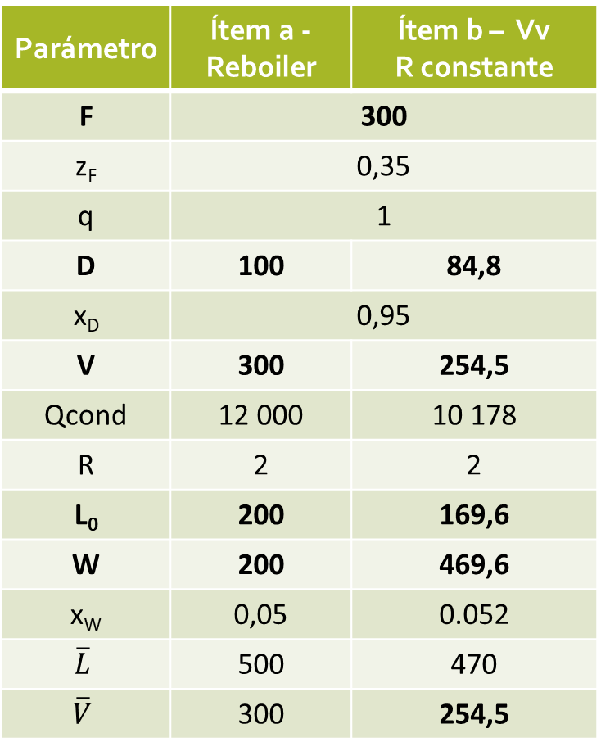
Tabla Comparativa
Parámetro | Ítem a - Reboiler | Ítem b – Vv R constante
F | 300
z_{F} | 0,35
q | 1
D | 100 | 84,8
x_{D} | 0,95
V | 300 | 254,5
Qcond | 12 000 | 10 178
R | 2 | 2
L₀ | 200 | 169,6
W | 200 | 469,6
x_{W} | 0,05 | 0.052
$$\overline{L}$$ | 500 | 470
$$\overline{V}$$ | 300 | 254,5

Slide 19
¿PREGUNTAS?

